Slide 1



KHOA CÔNG NGHỆ THÔNG TIN
CHUYÊN NGÀNH CÔNG NGHỆ PHẦN MỀM
REQUIREMENTS EMGINERING
NHÓM 03

Slide 2


GIỚI THIỆU
NHÓM 03
THÀNH VIÊN
GVHD
VŨ VĂN AN
PHAN THỊ HỒNG
TRẦN NGỌC PHƯỚC
MÃ LỚP
NGUYỄN TRẦN KIM NGỌC
241_71ITSE41103_0301
02

Slide 3


QUẢN LÝ LỊCH TRỰC KHOA
1. Giới thiệu tổng quan
2. Giới thiệu chi tiết bằng Context Diagram
Mục Lục
3. Trình bày Business Process bằng Prototypes
4. Giải thích Product Backlog & Functional Requirements
03

Slide 4


1. Giới thiệu tổng quan
CÁC BÊN LIÊN QUAN
Inside
Outside
Đội ngũ phát triển
Cô Hồng
Nhóm trải nghiệm phần mềm
Công ty phần mềm PNA
Giảng viên, Thư ký khoa,
Ban chủ nhiệm và Admin
04

Slide 5
1. Giới thiệu tổng quan
BỐI CẢNH HIỆN TẠI
Điểm danh
Hệ thống quản lý
Quét mã QR reset sau 5s
Xảy ra nhiều lỗi
Dễ dẫn đến gian lận
Chưa kiểm tra được lịch dạy có phù hợp với GV
Không đảm bảo tính minh bạch
05

Slide 6
1. Giới thiệu tổng quan
YÊU CẦU TỪ KHOA CNTT
Hệ thống cho phép các GV dễ dàng đăng ký lịch trực phù hợp với lịch làm việc cá nhân
Sử dụng Công nghệ nhận diện khuôn mặt bằng Face-ID để điểm danh và đảm bảo tính minh bạch
Cho phép BCN khoa xử lý các yêu cầu từ GV và theo dõi các số liệu thống kê về trực khoa của GV
06

Slide 7
1. Giới thiệu tổng quan
CÁC CHỨC NĂNG CHÍNH QUẢN LÝ LỊCH TRỰC KHOA
Ban chủ nhiệm
Thư ký khoa
Giảng viên
Xét duyêt các yêu cầu
Thống kê điểm danh
Thống kê trực khoa
Đăng ký lịch trực cho GV
Mở đăng ký lịch trực
Thống kê danh sách yêu cầu
Thống kê trực khoa
Đăng ký lịch trực cho GV
Điểm danh Face-ID
Tạo và xem đơn yêu cầu
Thống kê trực khoa
Đăng ký lịch trực
07

Slide 8
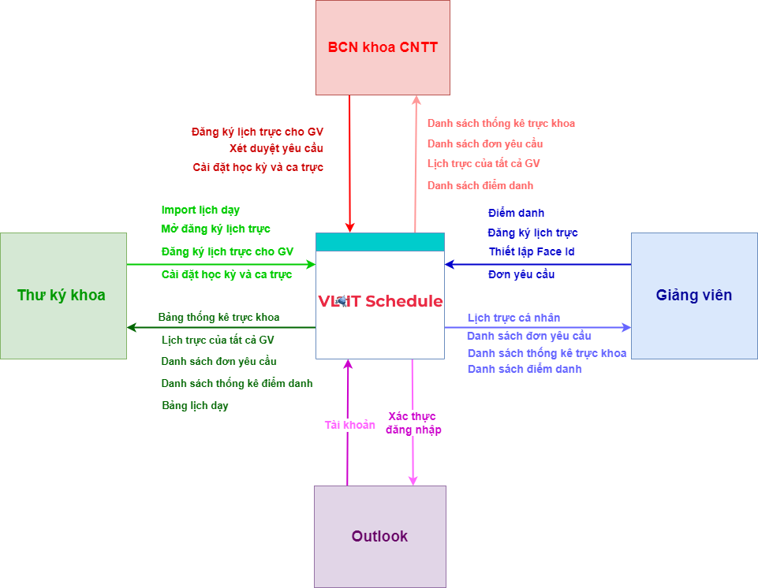
2. Giới thiệu chi tiết bằng Context Diagram
08

Slide 9
3. Trình bày Business Process bằng Prototypes
PROTOTYPE
CÁC CHỨC NĂNG TRONG PHẦN MỀM VL-IT SCHEDULE
Link Figma:
https://www.figma.com/design/oNBsnOLPEqhqxNc5ofehMs/VLU-IT-SCHEDULE_PHANCONGLICHTRUC?node-id=0-1&t=49sWbswvYixrf3NH-1
9

Slide 10
4. Giải thích Product Backlog &
Functional Requirements
Product Backlog là DANH SÁCH các YÊU CẦU hoặc TÍNH NĂNG cần được thực hiện.
"Giảng viên có thể tạo đơn yêu cầu"​
Functional Requirements MÔ TẢ CHI TIẾT các HÀNH VI, CHỨC NĂNG mà hệ thống cần thực hiện.
"Hệ thống cho phép giảng viên xem lại đơn yêu cầu"
"Hệ thống cho phép giảng viên hủy đơn yêu cầu"
"Hệ thống cho phép giảng viên xuất đơn yêu cầu"
10

Slide 11

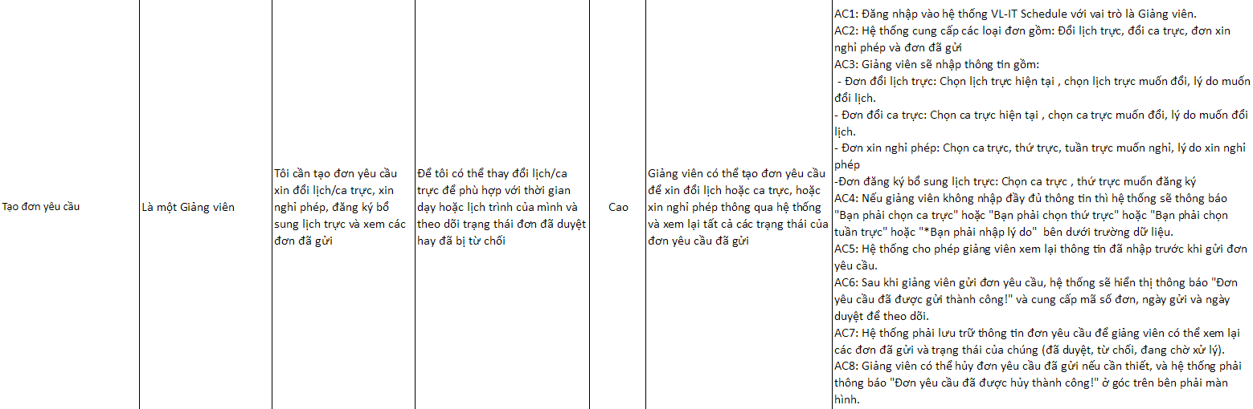
4. Giải thích Product Backlog &
Functional Requirements
Ví dụ:
Product Backlog
11

Slide 12

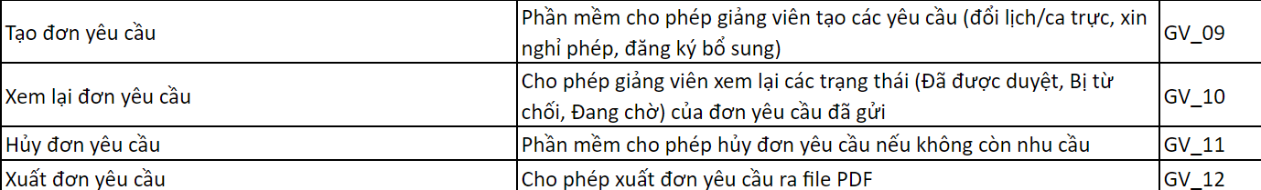
4. Giải thích Product Backlog &
Functional Requirements
Ví dụ:
Functional Requirements
12

Slide 13
4. Giải thích Product Backlog &
Functional Requirements
CHUYỂN SANG FILE EXCEL ĐỂ THUYẾT TRÌNH ĐẦY ĐỦ NỘI DUNG NÀY
13

Slide 14

THANK YOU!
NHÓM 3
10

